Slide 1


Этапы развития СУБД
Задание 1.3
Презентация описывает хронологию создания и развития систем управления базами данных (СУБД).
ИВТ 2 курс 1 группа 1 подгруппа
Смирнов Михаил

Slide 2


Введение в СУБД
Что такое СУБД?
Значение в ИТ
Программные системы для создания, управления и обращения к базам данных.
Обеспечивают эффективное управление информацией и поддерживают бизнес-процессы.
Почему изучать историю?
Понимание эволюции помогает выбирать оптимальные решения и прогнозировать тенденции.

Slide 3

Доисторический этап (до 1960-х)
Особенности
Отсутствие СУБД
Данные хранились и обрабатывались вручную или через простые программы.
Хранение данных
Не существовало программных систем управления данными.
Использование перфокарт и магнитных лент для записи информации.

Slide 4
Иерархические и сетевые СУБД (1960–1970е)
Иерархическая модель
Сетевые СУБД
Характеристики
Появление IBM IMS — управление данными с древовидной структурой.
Разработка CODASYL — модель с множественными связями между данными.
Жесткая структура данных
Ограничения на типы связей
Сложность управления расширениями

Slide 5
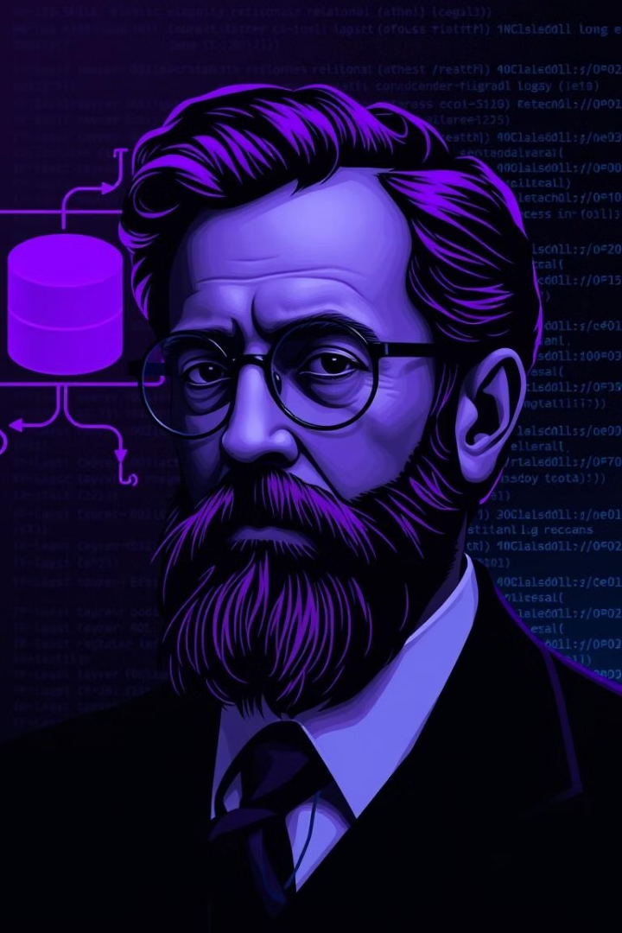
Реляционная революция (1970–1980е)
Основы реляционной модели
Первые СУБД
Oracle, IBM DB2, SQL/DS — внедрение реляционных подходов на практике.
Теория Эдгара Кодда 1970 года — таблицы, связи, операции.
Влияние
Упростила работу с данными, сделала базы гибкими и масштабируемыми.

Slide 6

Коммерциализация и стандартизация SQL (1980–1990е)
Стандарты SQL
Рынок СУБД
SQL-89 и SQL-92 обеспечили единообразие языка запросов.
Появление Microsoft SQL Server, PostgreSQL, MySQL усилило конкуренцию.
Результаты
Универсальность, расширяемость и доступность СУБД для широкого круга пользователей.

Slide 7




Эра интернета и NoSQL (2000-е – наше время)
Распределенные СУБД
Bigtable, DynamoDB — масштабируемое хранение на фоне интернета.
NoSQL движение
MongoDB, Cassandra — альтернатива традиционным реляционным СУБД.
Облачные СУБД
AWS Aurora, Google Spanner — гибкость и надежность в облаке.

Slide 8



Современные тенденции и будущее СУБД
2
Гибридные СУБД
Поддержка сочетания SQL и NoSQL.
Big Data и аналитика
ClickHouse, Snowflake — обработка огромных объемов данных в реальном времени.
1
Искусственный интеллект
Автоматизация управления и оптимизация работы СУБД.
3

